Slide 1
DSL-Driven Generation of User Documentations for Web Applications
Bachelorarbeit
Mukendi Mputu
18. Januar 2022
Notes:
Herr Prf. Dr. Steffen, Alex, hallo und herzlich Willkommen zur Präsentation meiner Arbeit über das Thema DSL-getriebene Generation von Nutzerdokumentationen für Webanwendungen.
Es war spannend an dem Thema arbeiten zu dürfen, und ich freue mich euch die Ergebnisse vorstellen zu können.

Slide 2
Agenda
Dokumentation von Webanwendungen
Gegenstand der Arbeit
Methodologie
Ergebnisse
Demo
Fazit
Referenzen
Notes:
Ich werde zusammenfassend bei dieser Präsentation mit der Darstellung der Relevanz von Nutzerdokumentation mit dem Fokus auf Webanwendungen beginnen. Danach kommt eine Einführung in den Gegestand meiner Arbeit, um dann die resultierende Methodik zu erläutern, sowie die Ergebnisse mit eine Demonstration zu zeigen.

Slide 3

Einführungsbild
Quelle: https://www.today.com/home/men-or-women-whos-better-assembling-ikea-furniture-t59686
Notes:
Es ist ein allgemeines Gefühl des Verzweifelns wenn man zur Durchführung eines komplexen Prozesses keine gute Anleitung dazu hat, vor allem, wenn man zum ersten Mal damit konfrontiert wird.
Bilder sagen ja mehr als Tausend Worte. Hier kann man die Verzweiflung der Endbenutzer sehen, wenn die Anleitung bzw. das Handbuch gar keine Hilfe bringt, um sich mit dem Endprodukt zurecht zu finden.

Slide 4


Dokumentation von Webanwendungen Ziel und Relevanz
Erleichtern das Erlernen der Bedienung der Anwendung mit Beschreibungen und Anleitungen
Herausforderung durch regelmäßiges Updaten der Anwendung, vor allem wenn der Benutzer der Aktualisierung nicht zustimmen kann
Gut strukturierte Dokumentation profitiert nicht nur dem User, sondern der entwickelnden Firma auch
Notes:
Das Ziel einer Nutzerdokumentation ist es also, dem Benutzer es das Erlernen der Bedienung der Anwendung leichter zu machen. Die Erleichterung dieses Lernprozesses kann auf verschiedene Weisen erreicht werden (z.B. durch Video, Manuskripte, usw.).
Die Herausforderung beginnt dann, wenn die zu dokumentierende Anwendung regelmäßig große Veränderungen (Updates) erfährt, sowie es der Fall bei den vielen Webanwendungen ist. Besonders Webanwendung brauchen keine Zustimmung der Benutzer, um diese Veränderung/Updates durchzuführen. Das heißt, dem Endbenutzer wird beim nächsten Aufruf der Anwendung die neue Version präsentiert. Daher ist es wichtig - um die Kontinuität in der Benutzerbarkeit zu waren - dass die Dokumentation diese Änderungen widerspiegelt. Es entsteht also eine Art Wettrennen zwischen dem Entwicklungsstand der Anwendung und dem aktuellen Informationszustand der Dokumentation. Solange die Anwendung weiterentwickelt wird, sollte die Dokumentation auch mithalten. Es wird also klar, dass eine Strategie/Vorgehen nötig ist, um den Informationsinhalt aktuell zu halten.
Softwaredokumentation spielt eine wichtige Rolle in dem Entwicklungsprozess, indem es dem Benutzer hilft sich schnell mit der Anwendung zu starten und sich vertraut machen. Dadurch wird die Nutzbarkeit der Softwareanwendung gesteigert, was wiederherum der entwickelnden Firma einen guten Ruf verleiht.

Slide 5


Dokumentation von Webanwendungen Ziel und Relevanz
Erster Ansatzpunkt für den Entwickler dem Endbenutzer das Wissen zu vermitteln, um mit der Anwendung angemessen zu interagieren
In unserem Fall ‣ Beschreibung und Navigationsanweisungen der User Interface (UI) mit unterstützenden Bildern
Normiertes Vorgehen zur Dokumentation durch ISO/IEEE (z.B. ISO-26514 oder -26511)
Notes:
Es ist also insofern relevant, den Entwurf einer nützlichen Dokumentation in den Entwicklungsprozess der Anwendung zu integrieren, da es dem Entwickler ermöglicht, dem Endbenutzer das Wissen zu vermitteln, um mit der Anwendung angemessen zu interagieren
Für eine Webanwendung heißt das, dass das User Interface beschrieben wird und dem Benutzer beigebracht wird, sich durch die Anwendung zu navigieren. Fehlersituationen und deren Lösungsmöglichkeiten können auch erklärt.
Es gibt deshalb ISO-Normen, die Empfehlungen ausschreiben, wie die Dokumentation von Softwaren gestaltet werden sollten und welches Vorgehen Informationsmanager adoptieren sollten, um eine zweckvolle Dokumentation erstellen zu können (wie z.B. ISO-26514 oder 26511). Prinzipiell muss eine Dokumentation dem Endbenutzer drei wichtige W-Fragen beantworten: warum wurde die Anwendung entwickelt, was kann der Benutzer damit machen (also welche Funktionalitäten bietet die Anwendung an), wie kann der Benutzer das Ziel erreichen.

Slide 6
Gegenstand der Arbeit Eine DSL zur automatischen Generation der Nutzerdokumentation
Model-basierte Lösung vorschlagen, die die Vorteile der Entwicklung mit DSL ausnutzt, um Endbenutzerdokumentation für Webanwendungen automatisch zu generieren
DSLs erlauben eine Repräsentation des Problems (des Systems) zunächst als Model, um dann daraus eine Lösung zu generieren
Modelle der Dokumentation zum aktuellen Stand der Anwendung können auch Nicht-Programmierer erstellen
Notes:
In dieser Arbeit, benutzen wir die Vorteile der Entwicklung mit Domain-spezifische Sprachen genutzt, um eine Lösung für die Integration des Designs der Benutzerdokumentation in den Entwicklungsprozess vorzuschlagen .
Vorteile der model-basierte (DSL-) Lösung sind z.B. schnelles Entwerfen von Systemmodellen. Dieses Modelle sind abstrahiert und vereinfacht, sodass sie leichter überblickt werden können und im Fall einer Änderung des realen Systems schnell angepasst werden können. Meist ist das Endziel dieser Modelle die Generierung einer Lösung basierend auf eben diese Modelle.
Das heißt, unser Ziel ist es, ein Werkzeug zu entwickeln, das eine benutzerfreundliche Umgebung anbietet, die auch von Nicht-programmierern verwendet werden kann, um die Dokumentation zunächst als Model zu entwerfen und dann den formatierten Text dazu zu generieren. Dieses Konzept stammt von der Cinco Meta Tooling Framework.

Slide 7
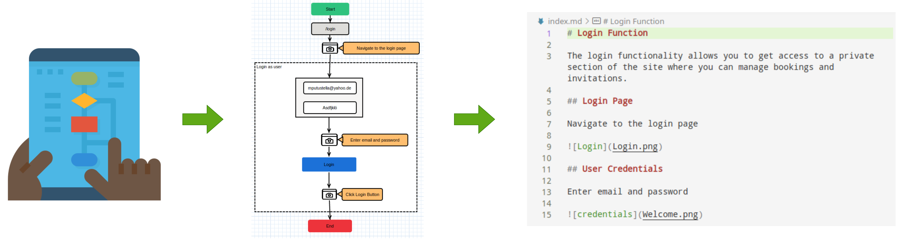
Gegenstand der Arbeit Eine DSL zur automatischen Generation der Nutzerdokumentation
Dokumentationsinhalt kann vergleichsweise mit wenig Aufwand dem aktuellen Stand der Webanwendung angepasst werden
Entwurf eines Modells durch Entwickler
Modell-zu-Text- Transformation
Nutzersequenz im Webbrowser
Markdown mit Dokumentationstext
Sequenzmodell mit graphischer DSL
Notes:
Ein Anwendungsexperte kann also ein Modell mit dem angebotenem Tool entwerfen – was leichter fallen sollte, da er/sie sich gut mit der Anwendung auskennt – dann durch einfaches Klicken, eine Modell-zu-Text Transformation auslösen, die dann den Dokumentationsinhalt erstellt. Sobald dieses Modell einmal entworfen wurde, ist es leichter es auf weitere Änderungen anzupassen

Slide 8
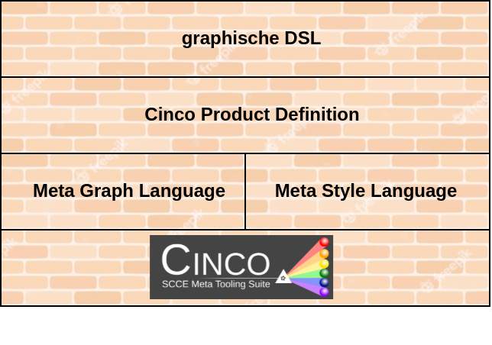
Methodologie graphische DSL aus Cinco Metasprachen
Den Grundstein liefert die Cinco Entwicklungsumgebung samt der Modellierungssprachen
Diese Modellierungssprachen fundieren als Meta-Modellierungssprachen zur graphischen Sprache mit der Dokumentationsmodelle entworfen werden
Notes:
Die Framework Cinco SCCE Meta Tooling suite liefert die Basis unserer Arbeit, indem Metasprachen für unsere Entwicklung unserer graphischen DSL zu Verfügung gestellt werden. Wir benutzen diese Metasprachen um die Spezifikationen unserer Endsprachen zu entwerfen, um dann eine Entwicklungsumgebung zu generien, die einen Entwurf der Dokumentation anhand von graphischen Bausteinen ermöglicht.

Slide 9
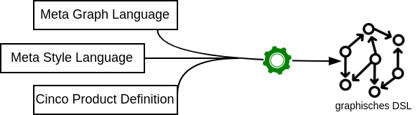

Methodologie graphische DSL aus Cinco Metasprachen
Cinco Metasprachen (Meta Graph Language, Meta Style Language, Cinco Product Definition) spezifizieren unsere graphische Domainsprache
Diese graphische Sprache - bestehend aus Repräsentationen der Browser UI Elemente - wird zum Entwerfen des Dokumentationsmodels verwendet
Das Endresultat ist eine Dokumentation in Textformat (Markdown) mit Screenshot
Dokumentationstext
Notes:
Das heißt also: durch Cinco erhalten wie die Meta Graph Language, Meta Style Language und die Cinco Product Definition, die unsere graphische Sprache auf Metaebene beschreiben.
Und mit diesen graphischen Sprachelemente sind wir in der Lage das User Interface im Browser modellieren zu können, um dabei Aktionssequenzen des Benutzers nach zu ahmen. Ein bisschen wie ein Story-Board, wo man entlang der Bilder eine Geschichte erzählt.
Und genau diese Geschichte über fest definierte Nutzersequenzen ist der Dokumentationstext. In unserer Anwendung ist Markdown als Format des Textes ausgewählt und mit Referenzen auf Bilder, die als Screenshot des Browserfensters aufgenommen wurden.

Slide 10
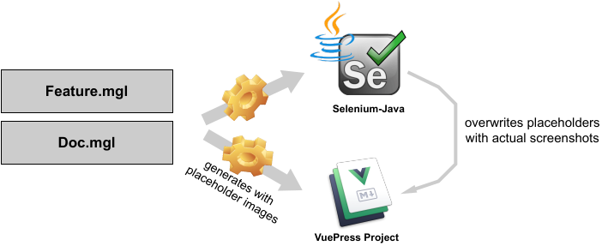
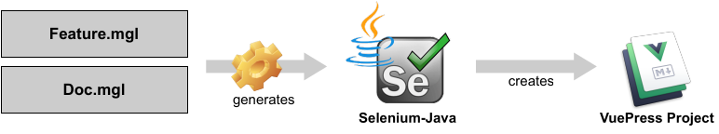
Methodologie graphische DSL aus Cinco Metasprachen - technisches Detail
Verwendung von Selenium-Java und VuePress, um einen Dokumentationstext mit Bildern in Markdownformat zu erstellen
Separates Erzeugen der Texte und der Screenshots (1) wird bevorzugt, um Single-Point-of-failure zu vermeiden, im Falle eines Fehler im Vorprozess (2)
error
VS
(1)
(2)
Notes:
Um das Rad nicht neuerfinden zu müssen. Haben wir externe Tool verwendet, die schon gut in der Webentwicklung etabliert sind. Die sind getestet und bringen daher eine Reife, die unsere Anwendung auch ein Stück schneller voran bringt. Selenium-Java ist seit langem in automatisiertes Web-Testing etabliert. Wir können damit verschiedene Browser antreiben (Story-Board Analogie) unsere Geschichte automatische Reproduzieren.
Mit VuePress (eine Framework für die Entwicklung statische Webseiten) können wir unsere Dokumentation leicht als Webseite anbieten.
Der Ansatz, den wir dabei ausgewählt haben, trennt die Ausführung dieser Tools, um das Single-Point-of-Failure zu vermeiden. Heißt wenn wir aus den Modellen den Dokumentationstext in Markdown erstellen und in einem konsekutiven Prozess die Screenshots generieren, haben wir den Vorteil, dass wenn der letztere Schritt nicht funktionieren sollten, noch eine Dokumentation mit Platzhalter-Bilder zu haben [Sieh (1)], wo im Gegenteil eine sequenzielle Generierung scheitern könnte, wenn einmal das Selenium-Java Projekt einen Ausführungsfehler aufweist.

Slide 11
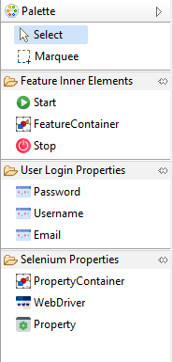
Graphische DSL: .feat und .doc FeatureGraph Modellsprache
Modellelement sind nach ihrem Zweck kategorisiert
‚Selenium Properites‘ z.B. kategorisiert Einstellungselemente für die Selenium Framework, d.h. Konfigurationen, die sonst nicht modelliert werden könnten, aber dennoch für die Ausführung der Anwendung wichtig sind
‚Feature Inner Elements‘ repräsentieren Strukturelemente der Modellsprache .feat
FeatureGraph Modellelemente
Notes:
Wir kommen jetzt zur Beschreibung der Eigenschaften unserer graphischen Sprache: sie besteht aus 2 „Untersprachen“. Die eine, die FeatureGraph Modellsprache deren Dateiendung .feat ist, beschreibt zusammenfassend die Funktionalitäten der Webanwendung. Die DocGraph Modellsprache hingegen, mit der Dateiendung .doc, beschreibt die Nutzaktionssequenzen.
Hier sehen wir zunächst Element der FeatureGraph Modellsprache kategorisiert nach ihrem Zweck. Die wichtigsten sind die „Feature inner Elements“, die integrale Bestandteile jedes Modells bilden (Start, Stop, FeatureContainer) und die Selenium Properties (WebDriver, generische Property und Property Container), die das Modellieren der Konfigurationen ermöglichen, die sonst nicht anders in einer Modellsequenz eingebracht werden könnten. Weiter…

Slide 12
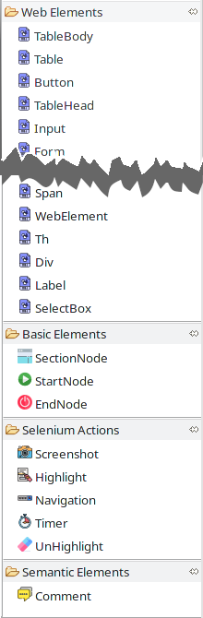
Graphische DSL: .feat und .doc DocGraph Modellsprache
DocGraph Modellelemente sind hauptsächlich ‚Web Elements‘; Repräsentationen von HTML-Elemente mit Schlüsseleigenschaften (wie Selektoren, ids, usw.)
‚Selenium Actions‘ sind Elemente, die Methoden des Selenium WebDrivers specifizieren, welche den Browser antreiben
Die Semantik der Modellobjekte werden mit dem Comment-Element oder mit der Description-Eigenschaft der einzelnen Elemente definiert
DocGraph Modellelemente
Notes:
Haben wir Elemente der DocGraph Modellsprache. Hauptsächlich sind es Elemente, die das User Interface darstellen können. Also HTML-Element, die Teil jeder Webanwendung sind. Dabei wurden die Modellbausteine mit Schlüsseleigenschaften implementiert, damit eben die Elemente die sie repräsentieren im Browser angesprochen werden können.
Des Weiteren haben wir die Kategorie ‚Selenium Actions‘, die – wie der Name vermuten lässt – Aktionen des Treibers sind, die später im Browser ausgeführt werden können; wie z.B. das Highlighten bestimmter Element für die Aufnahme des Screenshots oder das Navigieren zu einer anderen Seite.
Basis Elemente wie Start und Stop-Knoten, sowie SectionNode dienen der syntaktischen Organisierung des Graphmodells.
Dennoch alle Elemente (außer Start und Endknoten) können mit semantischem Text versehen werden; entweder mit entsprechender ‚Description‘ Eigenschaft oder mit dem Comment-Element, das unter der Kategorie ‚Semantic Elements‘ zugeordnet ist.
Näher betrachtet…

Slide 13
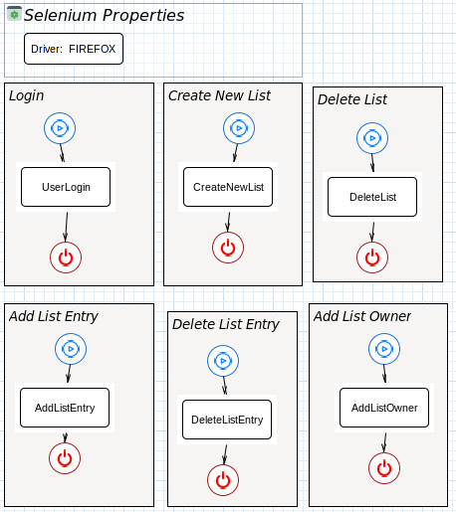
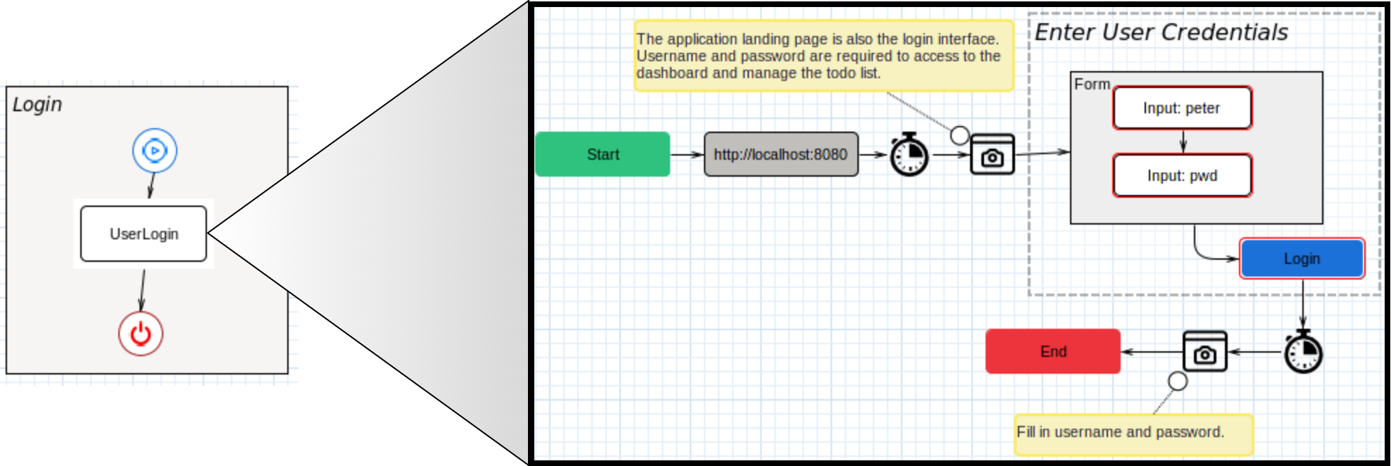
Graphische DSL: .feat und .doc FeatureGraph Modellsprache
Selenium Properties
Feature Container
Start-Node
PrimeReference auf DocGraph-Modell
Navigation-Node
Timer-Node
Screenshot-Node
Input-Node
Stop-Node
Button-Node
Notes:
Mit einem Ausschnitt aus einem vorgefertigtem Graphmodell können wir das Zusammenspielen der FeatureGraph Modellelemente hier einmal sehen.
Mit Selenium Konfiguration des Drivers (Treibers) Firefox
Container-Element, um die Funktionalität einzukapseln, also Unabhängigkeit des Features
Start und Endknoten signalisieren Anfang und Ende der Sequenz für dieses Features (wichtig für die Code-Generierung)
!!WICHTIG!! [AUSFÜHRLICH BESCHREIBEN] : PrimeReference auf DocGraph-Modell
Mit Doppelklick gelangen wir in das DocGraph-Modell, wo wir Elemente wie Navigation, Timer, Screenshot und gängige HTML-Elemente und Comment-Nodes.
Das ganze Workflow nochmal betrachtend…

Slide 14
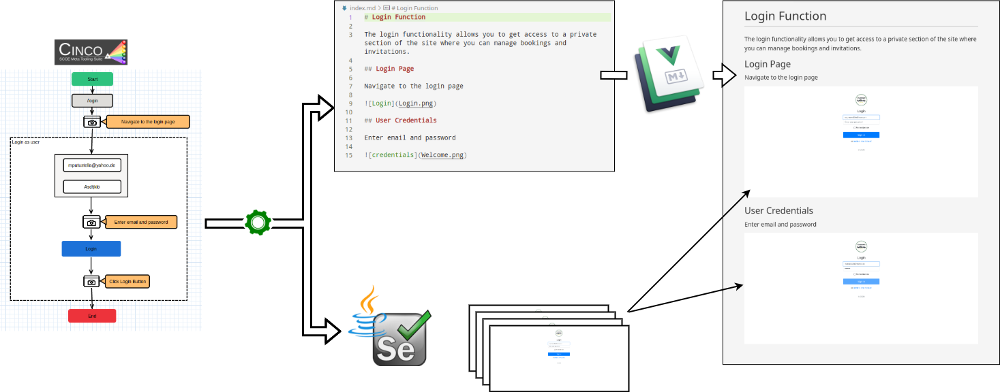
Graphische DSL: .feat und .doc Überblick des Generationsprozesses
Fertige Dokumentation
Dokumentation in Markdown
Screenshots
Dokumentationsmodell
Notes:
Beginnen wir mit dem Modell, woraus zwei verschiedene Projekt-Strukturen generiert werden. Das Eine VuePress-Projekt mit Markdown-Texte als Basis für die fertige Dokumentation.
Das Andere Selenium-Java-Projekt, das Nutzersequenz reproduzierend, Screenshots aufnimmt und unter dem im Modell angegebenen Projekt-Ordner abspeichert.
Die fertige Dokumentation wird dann mit den aufgenommenen Bildern aktualisiert. Screenshots haben den selben Dateinamen wie Platzhalter. Diese werden also überschrieben.
Das Ergebnis ist der WebDoc, ein Akronym für …

Slide 15
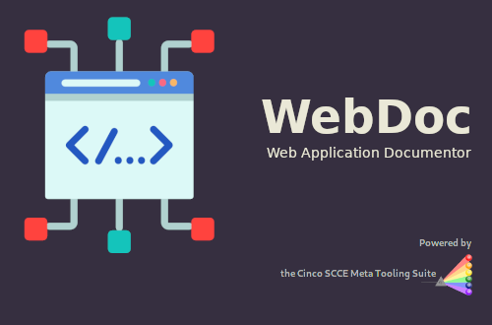
Ergebnisse WebDoc - Web Application Documentor
Modell-basierter Editor zum Erstellen von Nutzerdokumentation für Webanwendungen
Zwei Modellsprachen, die jeweils die Funktionalitäten und die darin enthaltene Nutzeraktionen beschreiben
Ein Modell-zu-Text-Generator, der Markdowndateien mit Dummybildern erstellt
Notes:
Web Application Documentor.
Ein Editor zum Erstellen von graphischen Dokumentationsmodellen für Webanwendungen.
Ausgehend von 2 Modellsprachen, um die Funktionalitäten der Anwendung und die dafür benötigten Benutzeraktion zu beschreiben,
Ermöglicht das Tool eine Modell-zu-Text-Transformation, um Markdown-Text zu erstellen, die Referenzen auf Screeshots enthält.

Slide 16
Ergebnisse WebDoc - Web Application Documentor
Implementierung der Wiederverwendbarkeit der Modellelemente, um den Designprozess zu beschleunigen
Überprüfung der Korrektheit des Graphmodells vor der Generation, um Fehler zu minimieren
Generierung der gesamten Projektstruktur mit ‚Boilerplate-code‘ innerhalb desselben Projektordners
Notes:
Außerdem bietet das Tool, die Möglichkeit an

Slide 17
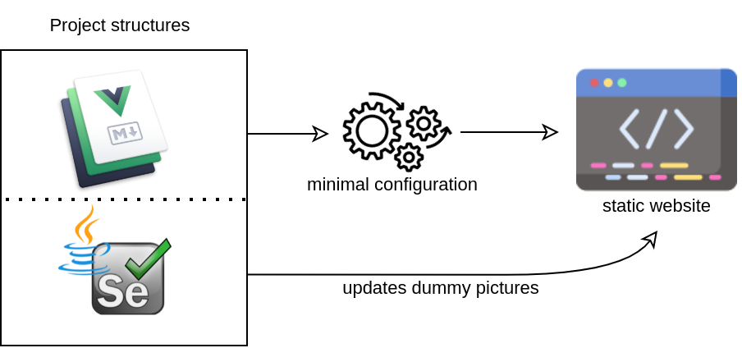
Ergebnisse WebDoc - Web Application Documentor
Ad hoc Erstellung eine Dokumentations-Webseite durch Integration von Drittanbierter-Tools, VuePress und Markdown
Starten der Dokumentations-Website mit minimalem Konfigurationsaufwand

Slide 18
Demo WebDoc - Web Application Documentor
Notes:
Ich hoffe, du gehst da detailliert auf die ganzen Features deiner Sprachen ein: Primereferenzen, Verschachtelung, Enablen/Disablen von Screenshots, Checks etc.

Slide 19
Künftige Arbeiten
Erleichterung des Erstellungsprozesses, indem eine Projektvorlage mit einer Startkonfiguration erstellt wird
Querverweis auf DocGraphModels innerhalb anderer könnte in Zukunft verbessert werden, um beispielsweise alle verfügbaren Graphen Modelle in einer separaten Ansicht auflisten zu können
Aufbesserung der graphischen Sprachen mit weiteren Selektoren, um HTML-Elemente besser adressieren zu können
Weitere Checks implementieren, um beispielsweise die Syntax der Selektoren im Voraus zu validieren

Slide 20
Fazit
Funktionalität: DSL-getriebene Generierung von Endbenutzerdokumentation für Webanwendungen auf der Basis von Graphen Modellen unter Verwendung einer grafischen DSL
Benutzerfreundlichkeit: Die vorgestellten Sprachfeature ermöglichen einen intuitiven Entwurf eines Dokumentationsmodells, während verschiedene Checks helfen, syntaktisch korrekte Graph Modelle zu erstellen
Leistung: schnelle Erstellung einer Dokumentationswebsite mit minimaler Konfigurationsaufwand durch Integration bewährter Drittanbieter-Tools
Notes:
- Folie 16: Da fehlt noch das Fazit aus deiner Evaluierung bzw. Bewertung deines Tools gemessen an dem, was du damit gemacht hast.

Slide 21

Vielen Dank!

